Slide 1
第十三讲 测试面向对象程序
吴际

Slide 2
摘要
基本概念
如何设计测试数据
如何设计测试场景
如何基于规格设计测试
JUnit测试框架
作业

Slide 3
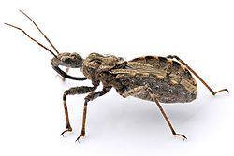
基本概念
测试的目标
现实世界中的软件一定存在bug
发现软件中隐藏的bug
确认项目合同/软件需求的完成情况
测试不可以证明软件没有bug
被测系统(System Under Test, SUT)
测试系统(Test System)
什么是软件bug？

Slide 4

基本概念
被测系统
测试系统的组成
行为
测试准备/初始化行为
测试激励行为
测试判定行为
数据
测试初始化数据
测试激励数据
测试判定数据
需求规格说明
测试系统
如果被测系统与用户在运行时有交互行为，测试系统如何实施测试？

Slide 5
基本概念
测试用例(test case)
场景型测试用例
数据型测试用例
测试判定结果
Pass：测试用例执行通过判断
Fail：测试用例执行未通过判断
Inconclusive：不确定
测试覆盖
代码覆盖：语句覆盖、分支覆盖、路径覆盖
功能覆盖：功能覆盖、场景覆盖
数据覆盖：输入划分覆盖、数据组合覆盖

Slide 6
基本概念
测试类型划分
按照SUT信息的详细程度
黑盒测试
白盒测试
灰盒测试
按照测试目标
功能测试
单元测试
性能测试
鲁棒性测试
回归测试
…

Slide 7
如何设计测试数据
分析被测对象需要提供哪些输入
输入格式
输入内容
分析各个输入的范围划分(test partition)
划分等价类
分析输入之间的可能依赖关系
针对每个输入Xi“抽样”生成相应的数据
Mi组数据：xi(1),…xi(mi)
进行组合

Slide 8
分析测试输入
显式定义的输入
方法、接口的输入参数
输入的数据类型有语法上的严格定义
输入的内涵或语义有过程规格加以定义
隐含定义的输入
运行时从外部获得的输入(System.in、文件、硬件设备读取的数据等)
格式、内容往往缺少类型层次的明确定义
对象状态（属性取值）
类型和内涵通过rep和不变式加以定义
一个测试用例可能同时涉及显式输入和隐含输入
Notes:
如给定一个文件路径，某个方法打开文件并读取内容，然后进行处理。

Slide 9
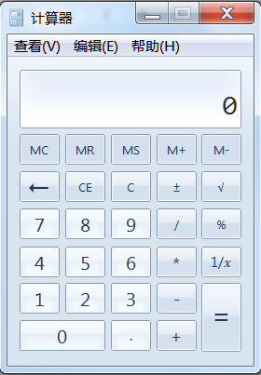
分析测试输入
参数化显式输入：方法参数
类型、数据范围
测试手段：调用时绑定参数
隐含定义输入：对象状态
对象属性类型、目标状态
测试手段：按照一定场景调用相应方法来获得目标状态
隐含定义输入：交互式输入数据
组成结构==》类型和范围
测试手段：通过交互设备（控制台/GUI/硬件）提供输入
隐含定义输入：批量输入的数据(文件)
文件格式、数据存储结构、类型和范围
测试手段：测试开始前准备好
Notes:
这个例子要更换

Slide 10
输入数据的范围划分
电梯作业中的乘客请求：
(FR,n,DOWN/UP,t)
(ER,n,t)
依据数据的结构pattern来划分
符合结构~不符合结构
依据数据的取值范围来划分
合法数据与非法数据
依据功能处理的场景来划分
等价类数据
文件统计作业中的目录输入：
Disk:\\dir
Intersection(IntSet a)
IntSet a
三角形判定函数输入：
boolean isTriangle(int x1,int y1, int x2, inty2, int x3, int y3)

Slide 11
分析输入之间的依赖关系
有些输入之间具有内在的相关性
一个输入的取值会影响另一个输入的有效取值范围
物流系统GetOrder(String name, Address addr, PCODE pcode, Order order)
addr+pcode的有效性
在场景型测试中，输入具有先后次序
前面输入引起的对象状态改变会对后面输入的测试效果产生影响
难以复现这种类型的问题
Notes:
物流系统收到包裹，对包裹的地址和邮编进行扫描分析，按照这两个属性对包裹进行聚类，减少物流成本。这时addr+pcode的有效性就显得非常关键

Slide 12
抽样产生输入数据
类别覆盖
每个输入的每个类别都应该有“代表性”数据
边界关注
不同类别之间“结合部”的数据往往容易发现程序的错误
Intersection(IntSet a): a为null；a为empty；a不空但与this无交集
进行组合
全组合
每个输入的每个类别至少出现一次
有依赖关系的输入之间的每个组合类别至少出现一次

Slide 13
如何设计测试场景
测试场景关注测试系统与被测系统之间的连续交互
每个交互步骤都是对被测系统的一次激励
每个交互步骤之后都能够检查被测系统的状态和输出
与一个程序的交互场景
与一个线程的交互场景
与一个对象的交互场景

Slide 14
与程序的交互测试场景
模拟用户与程序的交互
软件为用户提供有用的功能
需要与用户进行交互：获得用户的输入、反馈结果给用户
按照交互顺序构造测试场景
UML顺序图
交互手段多样化
设备相关
覆盖系统与用户的交互场景
选课系统：学生登录系统后，查看可供选择的课程列表和课的详细信息(学分、学时、类别、开课时间段、授课老师、上课地点)，选课和退选(不迟于开课一周内)

Slide 15
与线程的交互测试场景
线程之间通过共享资源进行交互
同步访问控制
每个线程按照自己的逻辑来访问共享对象和进行处理
测试必须要解决的四个问题
确定测试目标
线程对共享对象不同状态的处理情况
线程之间的同步控制
构造测试线程
实现测试目标
调用共享对象相关方法来使共享对象达到预期状态
注意使用合适的锁机制来访问共享对象
观察被测线程的行为
线程执行日志
检查共享对象状态的变化

Slide 16
与线程的交互测试场景
生产者线程和消费者线程
生产者向一个锁对象(托盘)里存入生产的货物 //synchronized method
消费者从托盘里取走相应的货物 //synchronized method
在货物被取走前，不能放入新的货物 //控制变量表示托盘状态
在货物被取走后，不能再次取货 //控制变量表示托盘状态
三个类：生产者、消费者、托盘
Producer
(Thread子类)
put(i,j)
Tray
(Monitor)
get()
Consumer
(Thread子类)

Slide 17
与线程的交互测试场景
public class Producer extends Thread {
private Tray tray; private int id;
public Producer(Tray t, int id) {
tray = t; this.id = id; }
public void run() {
for (int i = 0; i < 10; i++)
for(int j =0; j < 10; j++ ) {
tray.put(i, j);
System.out.println("Producer #" + this.id + " put: ("+i +","+j + ").");
try { sleep((int)(Math.random() * 100)); }
catch (InterruptedException e) { }
};
}
}

Slide 18
与线程的交互测试场景
public class ProducerTester {
private Tray tray;
private int id;
Producer producer;
public ProducerTester() {
tray = new Tray(); this.id = id; producer = new Producer(tray, 1); producer.start(); }
public void test() {
int value = 0;
for (int i = 0; i < 10; i++) {
value = tray.get();
System.out.println("Consumer #" + this.id + " got: " + value);
}
}
}

Slide 19
与对象的交互测试场景
对象是状态化的存在
通过按照一定的场景来调用对象提供的方法来观察对象状态的变化
满足对象方法的Requires
不满足对象方法的Requires
检查运行结果
是否按照Effects抛出了相关异常
返回值是否满足Effects的要求
对象状态是否满足repOK

Slide 20
与对象的交互测试场景
根据被测对象的设计规格构造测试场景
测试目标：在[被测对象**状态下]调用[**方法]，获得[**结果]，检查[**约束/条件]是否成立
获得被测对象执行结果的手段
方法返回值
调用观察方法获得对象状态
为被测对象配置其他对象来接收其发送的消息
实现测试场景
构造被测对象
配置被测对象
接收被测对象消息的对象
确保被测对象处于期望状态
调用其相关方法
发送测试激励
调用目标方法
获得测试结果
三种手段相结合
检查测试结果
设置目标状态：依据overview、不变式等进行划分
BankAccount类: accountnumber有效，balance >=0, 记账本对象有效
调用被测方法：依据输入参数范围和Requires限制进行划分
BankAccount类的deposit方法：boolean deposit(float amount)
/*@Requires: amount > 0
获得测试结果（依据后置条件）：deposit方法会把交易动作登记到记账本；会返回交易是否成功结果；会更新balance

Slide 21
更加一般化的对象交互测试场景
:TestDriver
:Scheduler
:Queue
:Elevator
schedule(req)
如何配置Queue中的数据？
state=getState(req)
reqList = carryon(req, state)
Elevator中的getState做什么检查？
for each r in reqList
Elevator中的move做什么检查？
move(r)
queue
elevator
req
4, ↑
3, ↑
5, ↓
2, IDLE

Slide 22
如何基于规格设计测试
public Vector<String> scan4subs(String dir)
/*@requires: Files.isDirectory(str) == true
@modifies: none
@effects: \all String p; p.substring(dir).equals(dir); new File(dir)).listFiles().contains(p) ==>\result.contains(p);
\result.size == (new File(dir)).listFiles().length
*/
过程规格
根据Requires信息来做测试准备
根据Requires + Effects来对方法输入进行数据划分
根据Effects来检查方法执行是否满足规格要求
类规格
基于不变式来准备相关对象的属性数据
使用不变式来检查方法执行后的对象状态(调用repOK)
迭代规格
使用Effects信息即可
类型层次规格
使用子类对象代替父类型对象的使用场合：被测对象方法的参数输入、被测对象

Slide 23
测试是否可以结束了？
你永远不知道代码中还存在哪些bug
看看你覆盖了什么
每个方法是否都覆盖了？
方法的输入划分组合是否都覆盖了？
对象交互流程是否都覆盖了？
数据容器对象覆盖了哪些格局？
是否所有代码都被执行了？
是否所有分支都被执行了？

Slide 24
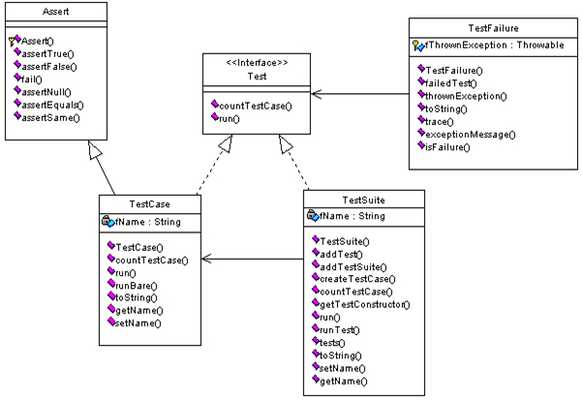
使用Junit高效率的组织和运行你的测试
普遍使用的单元测试方法
提供了一个框架(junit.framework)
TestCase
setUp：准备测试所需的数据(被测对象、测试桩对象和必要的数据)
tearDown：测试完成后清理所建立的相关数据
testMethodName：调用被测方法method
继承TestCase实现自己的测试用例

Slide 25
使用Junit框架编写测试
public class IntSetTest extends TestCase {
private int[] v;
private IntSet s;
public IntSetTest(String testName) {
super(testName);
}
protected void setUp() throws Exception {
super.setUp();
v = new int[] {5, 3};
s = new IntSet(v);
}
protected void tearDown() throws Exception {
super.tearDown();
v = null;
s = null;
}
public void testInclude() {
int x = 3;
assertEquals(s.include(x), true);
}
}

Slide 26
使用Junit4来编写测试
import org.junit.*;
import static org.junit.Assert.*;
public class <xxxTest> {
...
@BeforeClass
public static void <name>(){…}
@AfterClass
public static void <name>(){…}
@Before
public void <name>() {…}
@After
public void <name>() {…}
@Test
public void <testxxx>() {…}
}
@BeforeClass: 一次性setUp, @AfterClass: 一次性tearDown,@Before: setUp, @After: tearDown,@Test: test case

Slide 27
使用断言来检查被测对象的返回值
public void assertTrue(String message, boolean condition)
public void assertFalse(String message, boolean condition)
public void assertEquals(String message, Object expected, Object actual)
public void assertNotEquals(String message, Object expected, Object actual)
public void assertSame(String message, Object expected, Object actual)
public void assertNotSame(String message, Object expected, Object actual)
使用 == 而不是.equals来进行比较
public void assertNull(String message, Object obj)
public void assertNotNull(String message, Object obj)
assert <condition>
public void fail(String message)
强制测试失败

Slide 28
如何处理被测方法抛出异常？
Learn more in http://www.ibm.com/developerworks/java/tutorials/j-junit4/
import org.junit.*;
import static org.junit.Assert.*;
public class <xxxTest> {
...
@Test(expected = IndexOutOfBoundsException.class)
public void <name>() {
....
}
}
如果被测方法抛出IndexOutOfBoundsException，该测试用例执行通过，否则测试用例执行抛出Fail

Slide 29
.class是什么？
import java.lang.*;
import java.lang.reflect.*;
public class C{
public void reflectMethods(Class x){
Method[] methods = x.getDeclaredMethods();
Method m;
for(int i = 0; i<methods.length;i++){
m = methods[i];
System.out.println(m);
if(m.getName()=="foo"){
try{m.invoke(this,i);}catch (Exception e)
{System.out.println(e);}
}
}
}
public void foo(int i){
System.out.println(i);
}
public static void main(String[] args){
C c = new C();
c.reflectMethods(c.getClass());
}
}
任何一个类都可以获得这个.class属性，它的类型是java.lang.Class
Java语言的反射机制
在不了解类具体规格的情况下来获得类、方法和属性等相关信息，甚至是构造对象和调用对象的机制
Object与Class的关系
Object管理所有对象
Class管理所有对象的类型
public void C.reflectMethods(java.lang.Class)
public void C.foo(int)
1
public static void C.main(java.lang.String[])

Slide 30
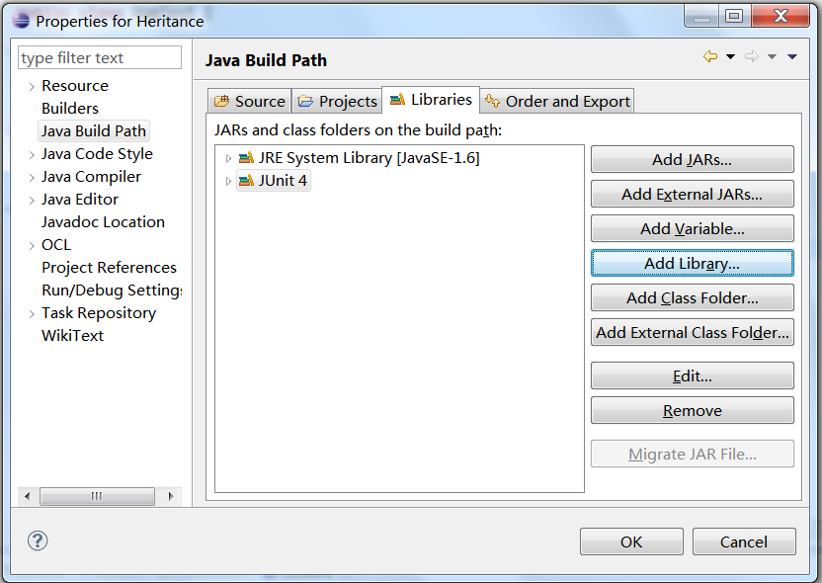
在Eclipse环境下使用Junit
在Eclipse项目中加入Junit:
Project -> Properties -> Java Build Path -> Libraries -> Add Library -> Junit ->…

Slide 31
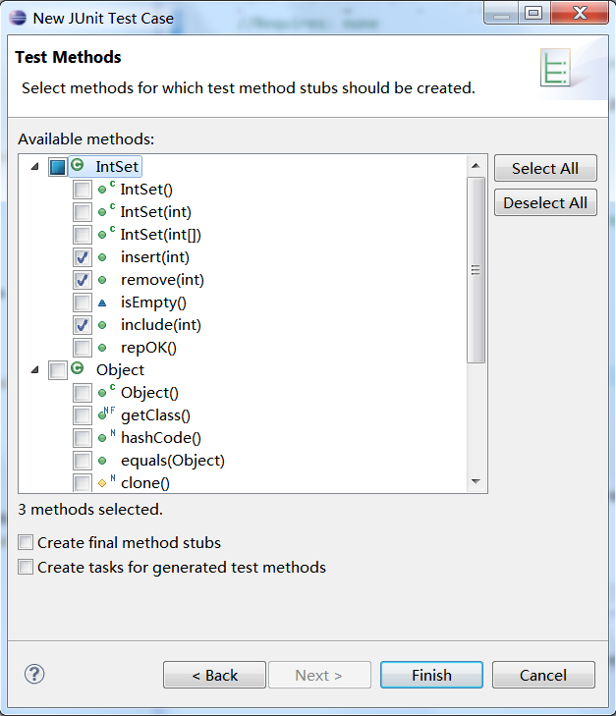
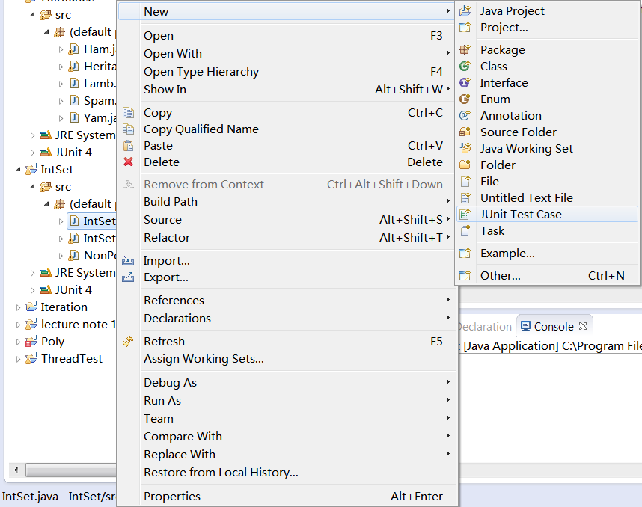
创建测试用例
可以选择被测试方法
Junit框架自动生成相应的@Test方法

Slide 32
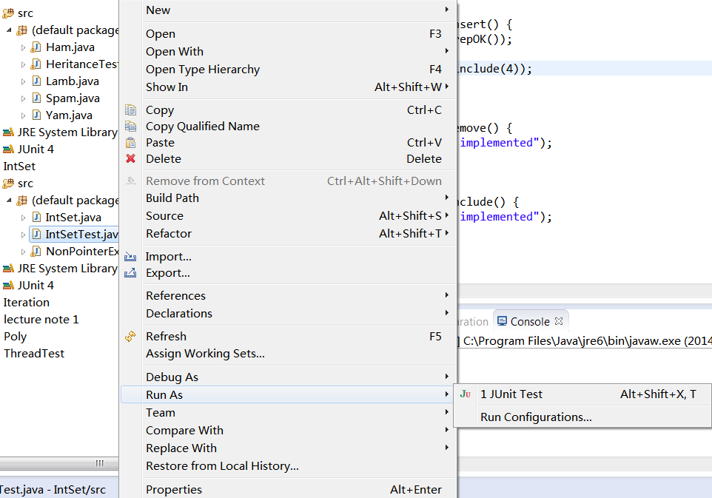
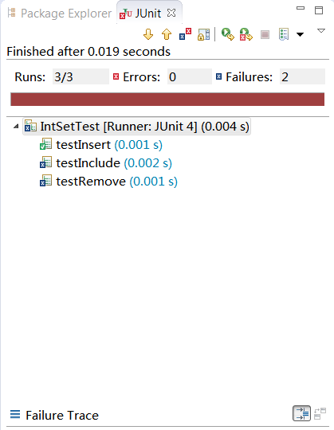
运行测试

Slide 33
作业
针对支持捎带的单电梯作业（第三次作业）
补充电梯类、调度类、请求队列类的规格(符合JSF规范！)
使用Junit4来设计和实现测试
按照规格来设计测试场景和数据组合，Requires和Effects中明确的每种组合都独立实现为一个测试用例
电梯类、调度类、请求类所有方法的分支覆盖率100%
提交
源程序、Junit4测试程序、测试程序运行覆盖率报告
测试检查
检查过程规格的Effects是否完整，如果不完整，按照方法为单位报告1个incomplete类型bug
测试者务必指出为什么不完整，否则算为无效bug报告
检查那三个类方法的分支覆盖率是否达到100%，每个不足100%的方法都报告1个incomplete类型bug
补充测试用例来发现被测程序中的任意问题
要求提交测试代码和相应的运行结果，按照wrong类型报告bug
如果测试发现的问题未提交补充的junit4测试代码，视为无效bug报告
会采用和那次作业不同的测试分配方案

